Slide 1
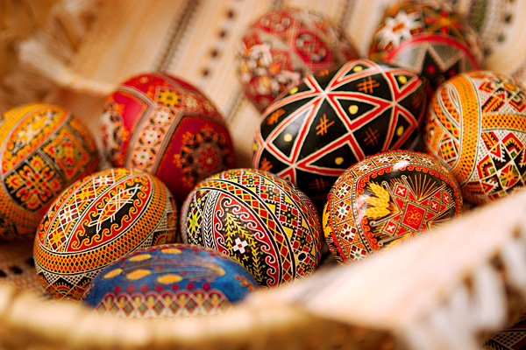
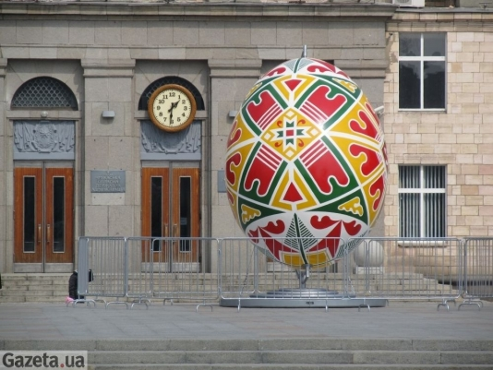
5ур. МИСТЕЦТВО - ЯСКРАВИЙ
ОБРАЗ УКРАЇНИ
Новоукраїнський ліцей №6
Елізбарян А.М. – вчитель мистецтва

Slide 2
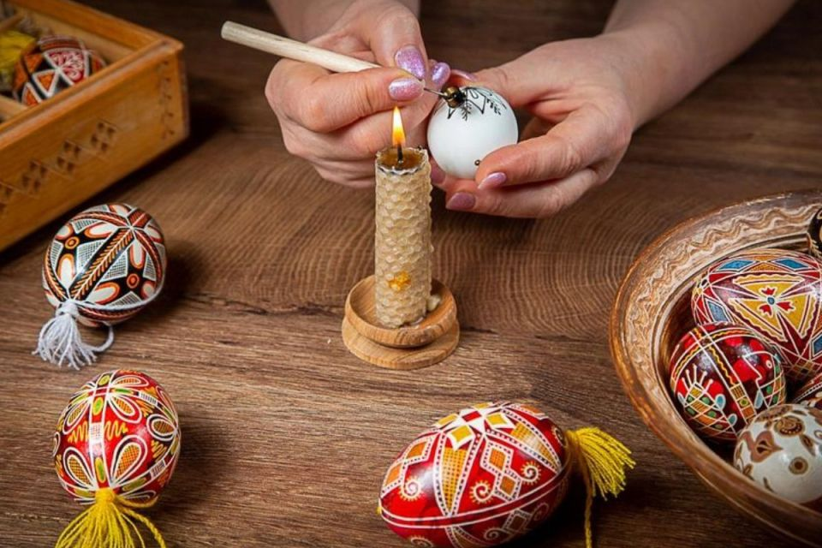
Із глибини віків зберігається в нашого народу традиція створювати писанки. Їх вважають символом-оберегом і часто справедливо називають твором-мініатюрою, коли це унікальний шедевр писанкарства.

Slide 3
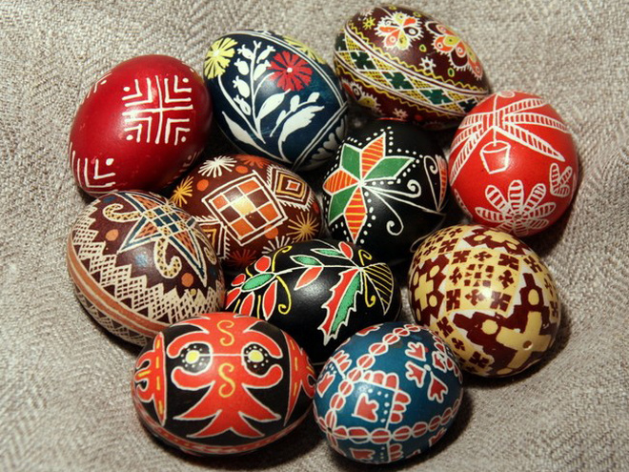
Кожна писанка – це ніби маленький світ, який чарує своєю вишуканістю, мініатюрністю, гармонією колориту. Тут і небо із зорями, і вода з рибами, і дерево життя з оленями і птахами, і засіяне поле тощо – усе це вимальоване в певному порядку для того, аби підтримати лад та рівновагу в нашому світі.

Slide 4
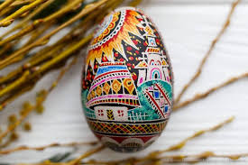
За народними повір’ями писанки були джерелом родючості землі, всіляких щедрот, запобігали різним напастям, захищали від стихійного лиха. Ними прикрашали хату, дарували рідним та друзям.

Slide 5

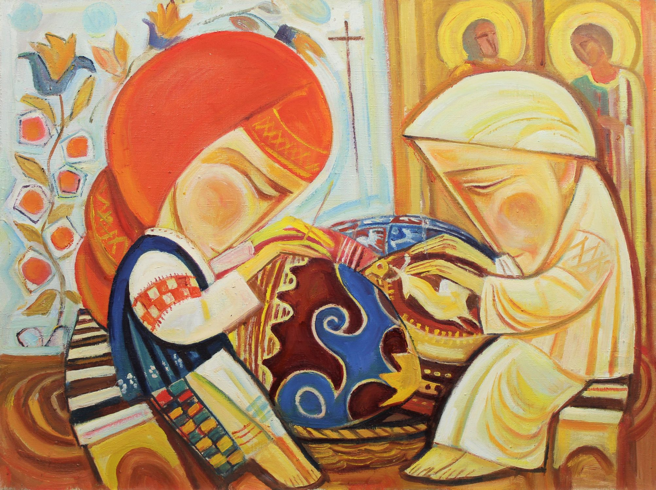
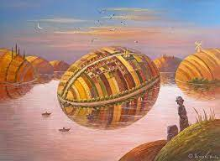
Схарактеризуйте художні образи творів М.Чорного і О.Шупляка.
Визначте жанр та засоби художньої виразності цих творів.
Михайло Чорний. Писанка
Олег Шупляк. Неначе писанка село…

Slide 6

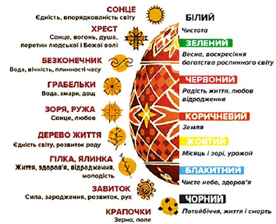
Малюнки на писанці є складним набором символів, завдяки чому вона перетворюється на оберіг. Символіка прадавніх писанок надзвичайно багата й різноманітна. Серед найяскравіших та найбільш розповсюджених знаків-символів є зображення Сонця, Дерева життя та Жінки-Берегині.

Slide 7

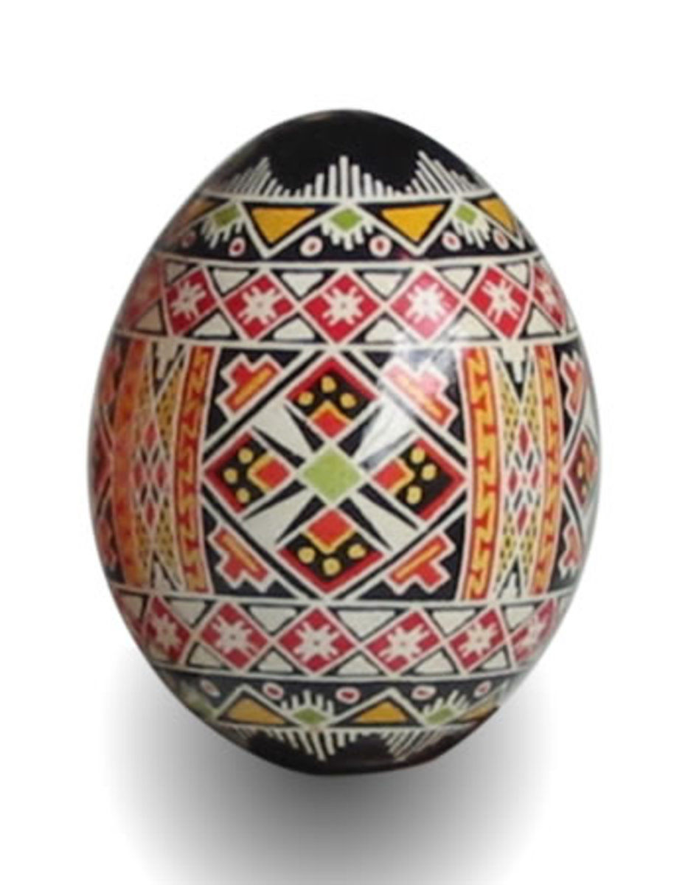
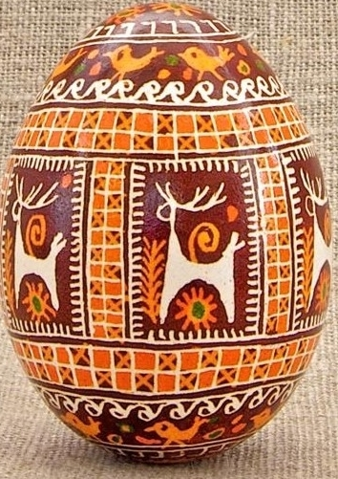
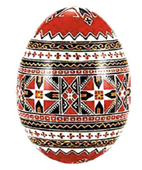
Знайдіть на писанках символи зі схеми.
Спробуйте пояснити призначення цих писанок.

Slide 8
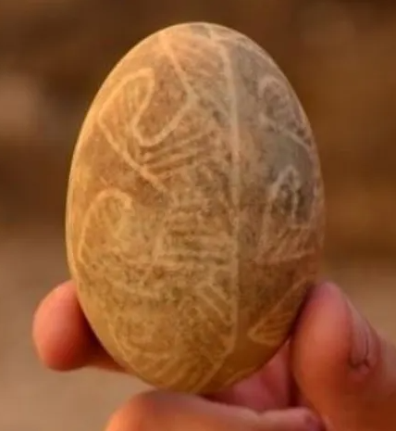
Поповни свої знання
1. Великодні яйця, залежно від того, яким способом вони були розмальовані, поділяють на 5 видів:
. крашанки - яйця зафарбовані в один колір;
. крапанки – коли на фарбоване тло наносять різнокольорові цяточки;
. шкрябанки – коли візерунок видряпують голкою на кольоровому тлі;
. мальованки – яйця, розмальовані пензлем;
. писанки – яйця, розписані за допомогою воску.
Найдавніші писанки були глиняними. Це підтверджують археологічні розкопки.
3. Найдавнішу писанку України знайдено у Львові. Це писанка написана воском на шкаралупі гусиного яйця, якій 500років.

Slide 9
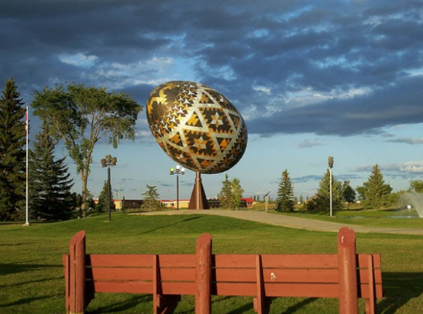
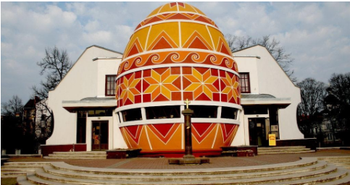
7 великодніх писанок, що вражають уяву
1. В Івано-Франківській області, м. Коломия, розташований музей писанок, який виглядає як великоднє яйце. Висота цього гігантського яйця сягає 13 метрів.
2. У Вегревілі (Канада) розташована 10-метрова писанка, що символізує мир і безпеку.

Slide 10
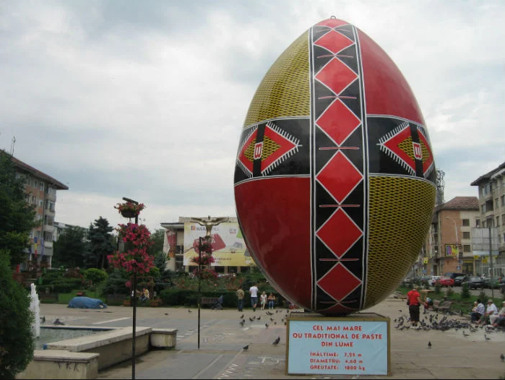
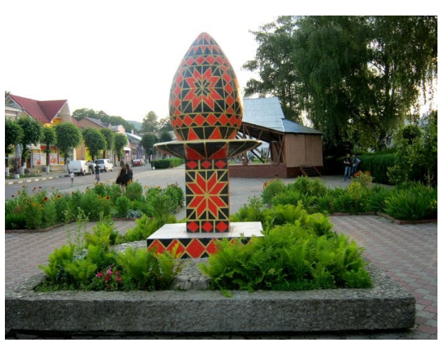
3. У Румунському м. Сучава також встановили доволі великий пам’ятник великодньому яйцю. Його висота сягає понад 7 метрів, діаметр – 4.6 метрів.
4. У 2012 році в містечку Вижниця (Україна) з’явився пам’ятник писанці заввишки у 3 метри у гуцульському стилі.

Slide 11
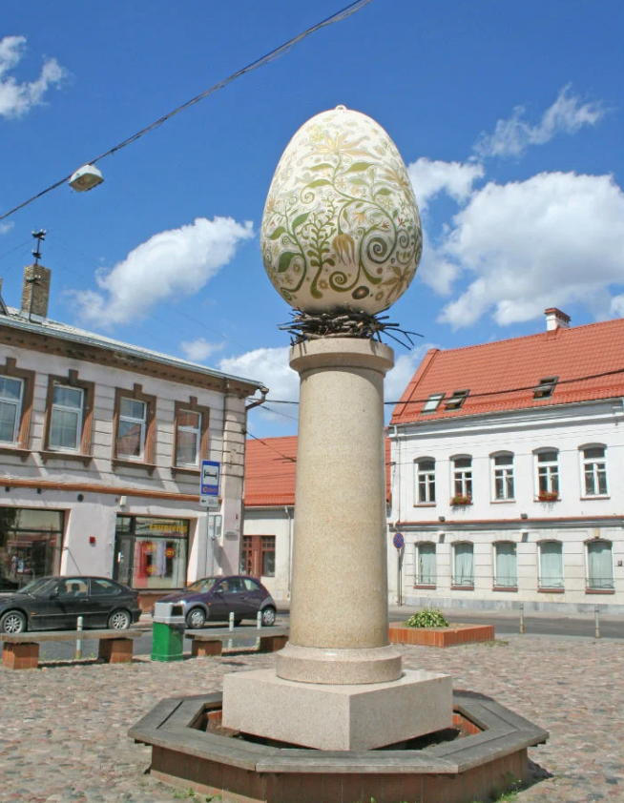
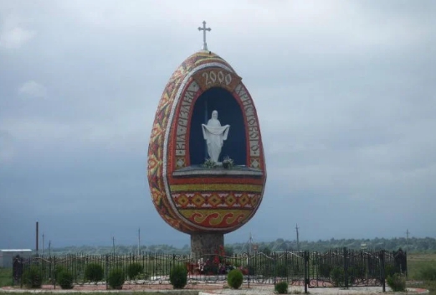
5. В одному зі скверів Вільнюсу (Литва) розташований пам’ятник писанці. Скульптура яйця виконана з гіпсу, важить 300кг, а висота сягає двох метрів.
6. Гігантська писанка розташована у центрі села Братківці на Львівщині. Висота пам’ятника сягає більше 6 метрів, а діаметр - 4 метри.

Slide 12
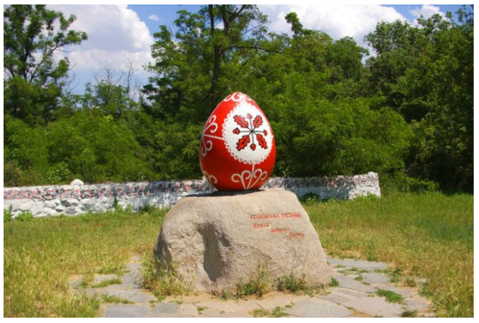
7. На острові Хортиця розташований пам’ятник писанці. Встановлений він на давньому святилищі, яке археологи датують 3-2 тисячоліття до н.е.

Slide 13
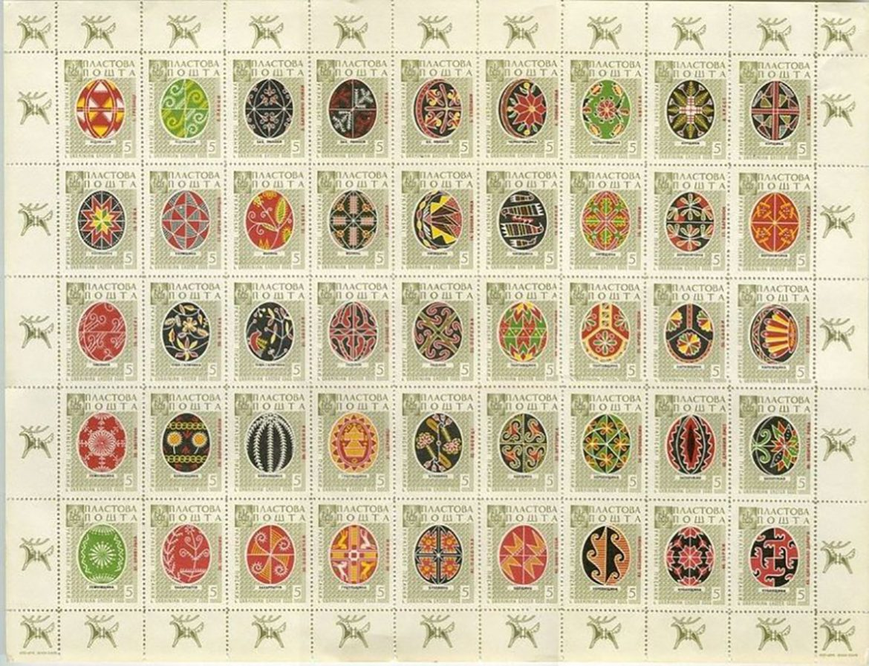
Кожен рік до Великодня різними країнами світу випускається друкована продукція (плакати, листівки, поштові марки тощо).
В 1959р. В Канаді скаутська організація Пласт випустила аркуш марковий із зображенням писанок. Розміщення марок відповідало географічним регіонам України. 45 українських писанок були створенні майстром з писанкарства Ярославом Елиєвим. Художник Мирон Лев.

Slide 14

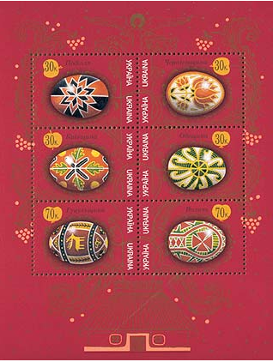
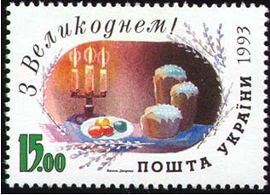
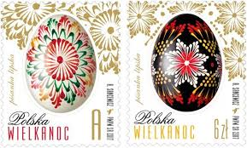
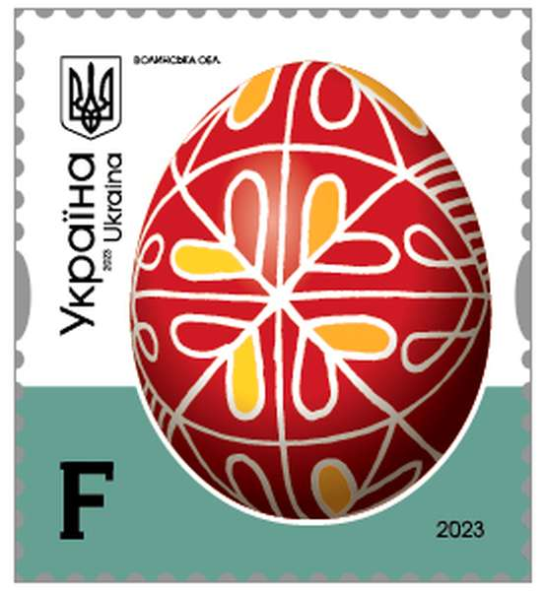
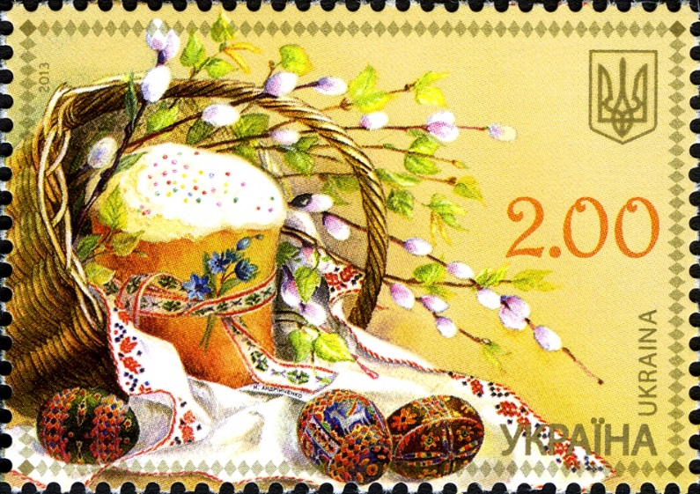
2008р. Україна
Наталія Михайличенко
Австрія 1993р.
Художник Василь Дворник.
2000р. Поштовий блок «Писанки».
Художник Катерина Штанко.
2016р. Польща
Художник Агнешка Санцевич
Укрпошта 2023р.
Художник Тетяна Коновал
2013р. Укрпошта
Художник Наталія Андрійченко

Slide 15

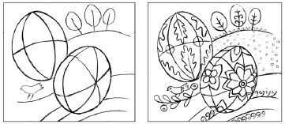
ТВОРЧЕ ЗАВДАННЯ :
Варіант 1 Разом з однокласниками створіть збірник розмальовок на теми з
писанкарства.

Slide 16
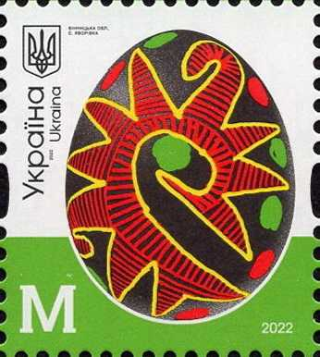
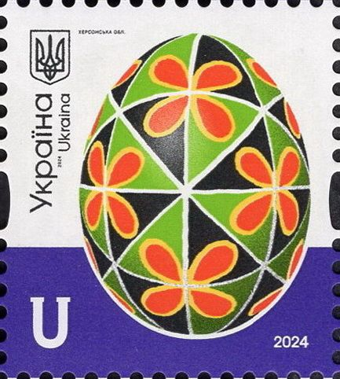
Варіант 2 Створіть ескіз поштової марки із зображенням писанки одного з
з регіонів України.

Slide 17
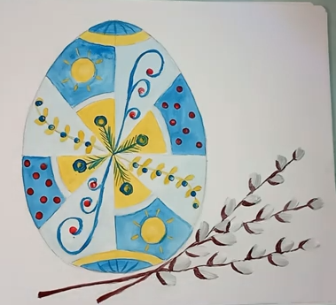

Берегиня з глибини століть https://youtu.be/El_WisUeJNE?si=zNPWfj912zD77lVE

Slide 18
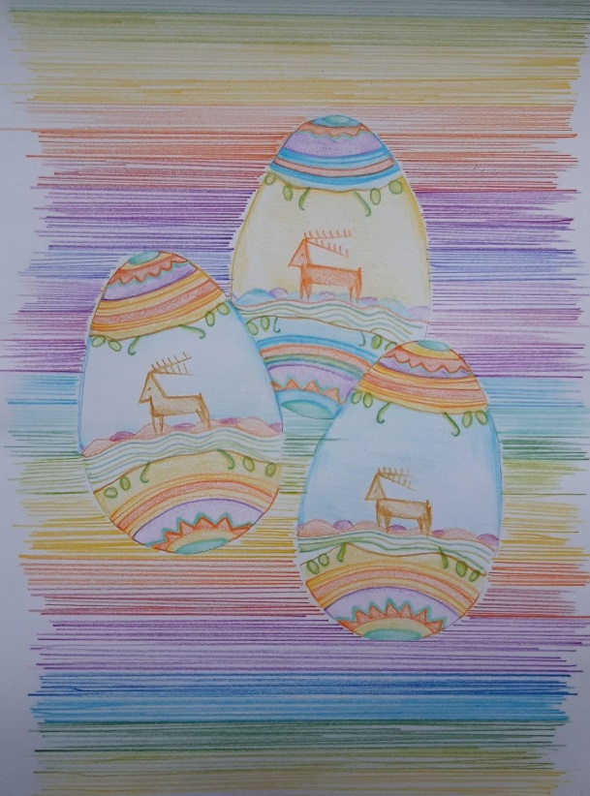
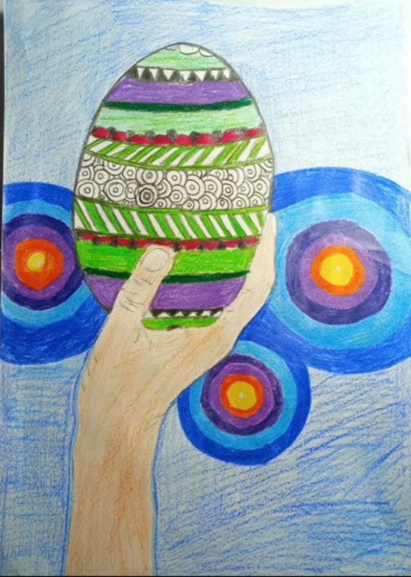
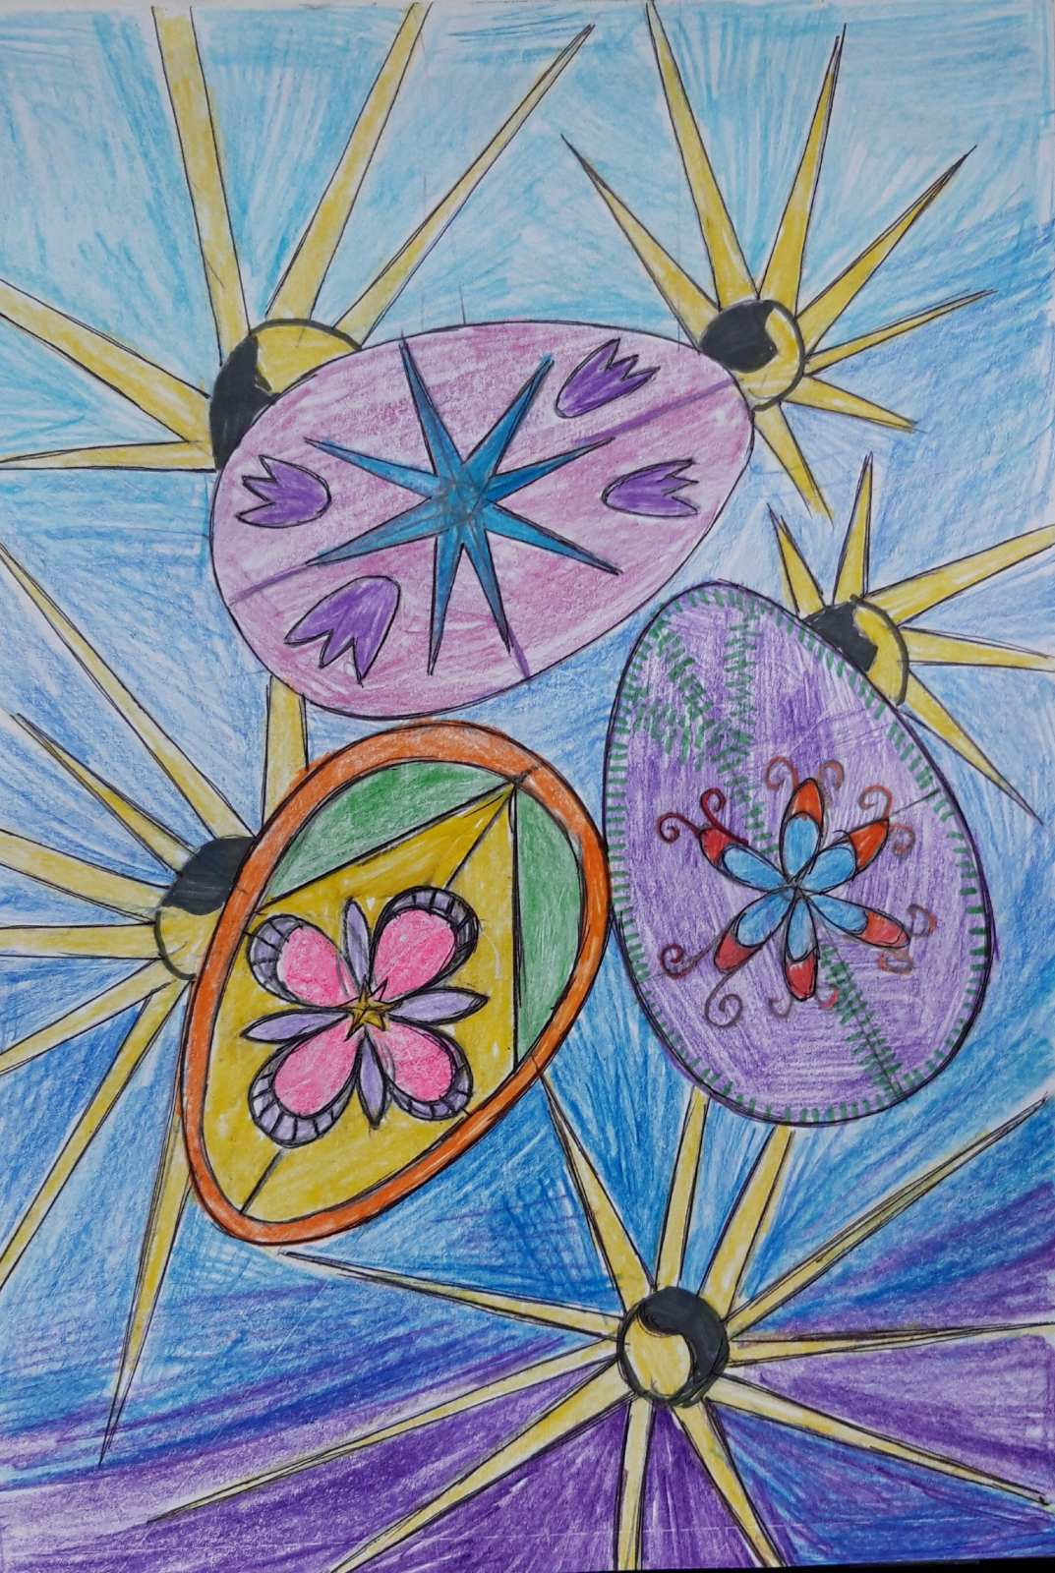
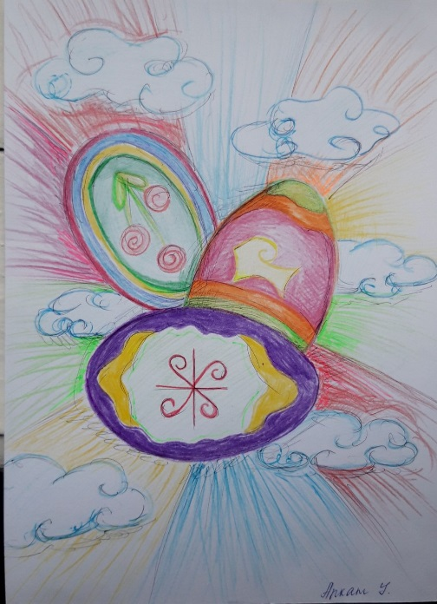
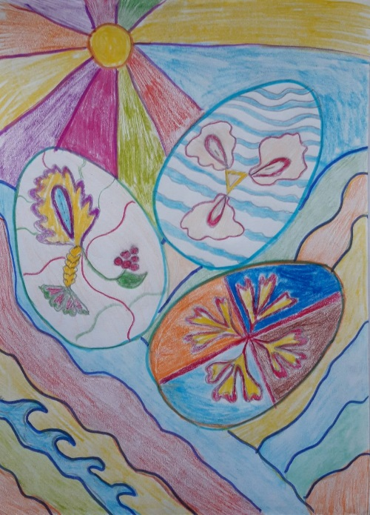

Slide 19
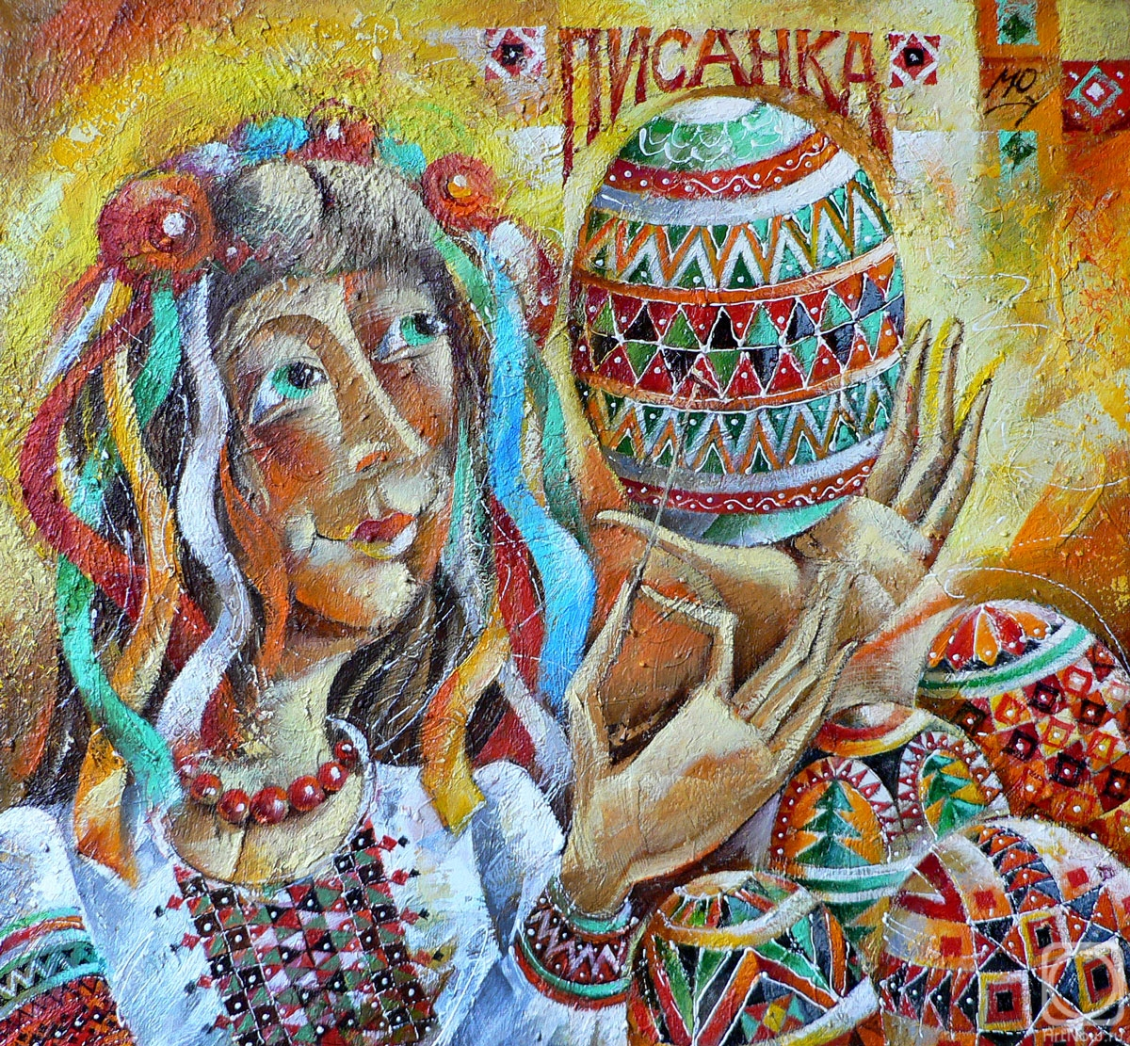

РЕФЛЕКСІЯ:
Що вам стало відомо про українську писанку та писанкарство?
Які традиції писанкарства, на вашу думку, плекатимуть в майбутньому?
Юрій Мацик. Писанка

Slide 20
ВИКОРИСТАНІ ДЖЕРЕЛА:
Підручник «Мистецтво 7кл.» О.Гайдамака, Н.Дємешева
Писанки на поштових марках
https://ostrohcastle.com.ua/pysanky-na-poshtovyh-markah/
3. Берегиня з глибини століть
https://youtu.be/El_WisUeJNE?si=shtivyDuuZKFz2NV
4. 7 великодніх писанок, що вражають уяву
(https://rubryka.com/photo/7-velykodnih-pysanok-shho-vrazhayut-uyavu/)

